Slide 1
3주차

Slide 2
페이지네이션
로그인 네비게이션가드
팝업 컴포넌트 라우터 연결
팝업 컴포넌트 ( 자식 컴포넌트 설정 )
각종 디렉티브 바인딩
팝업 컴포넌트 props, emit
팝업 컴포넌트 VUEX 활용 리팩토링
이미지 등록 및 미리보기
FormData를 통한 이미지 서버로 보내기
서버에서 이미지 처리
이미지 데이터베이스 저장, URL처리

Slide 3
페이지 네이션을 간단하게 구현하겠습니다

Slide 4
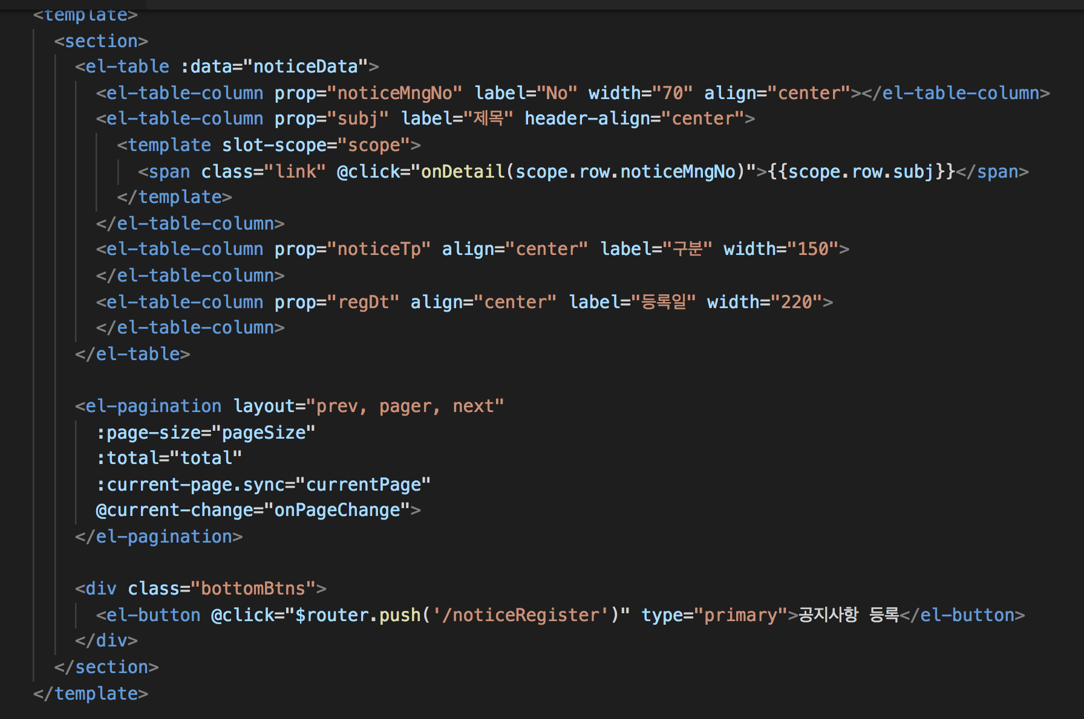
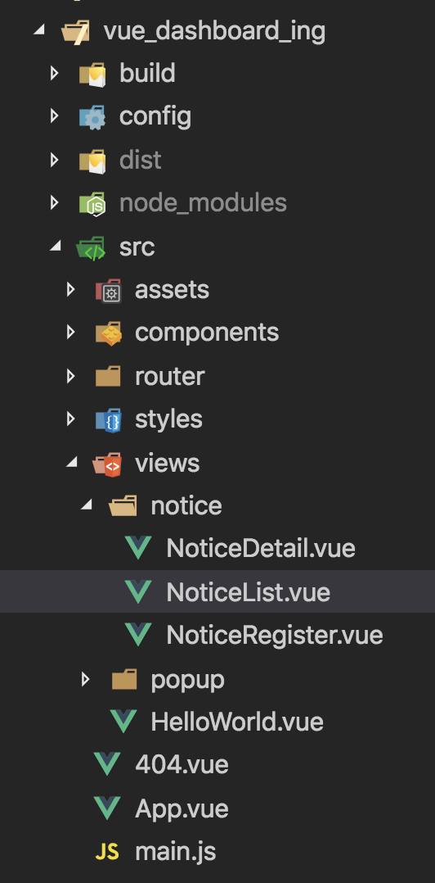
페이지네이션을 위해 el-pagination을 추가하겠습니다

Slide 5
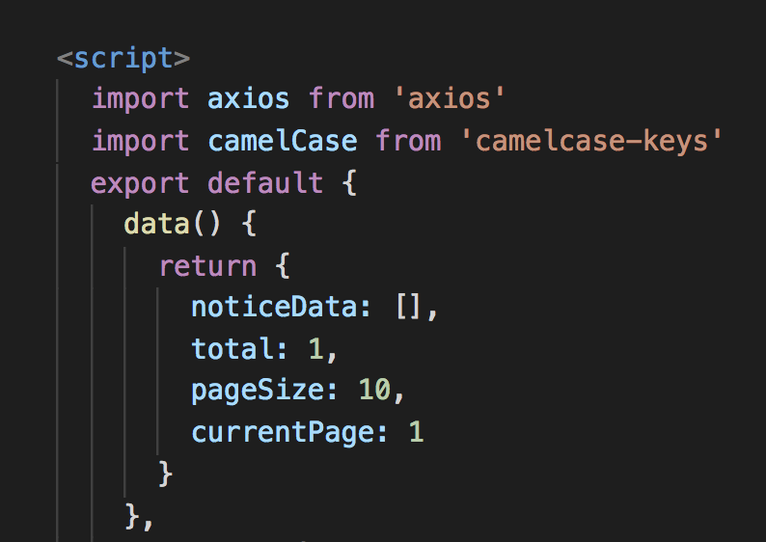
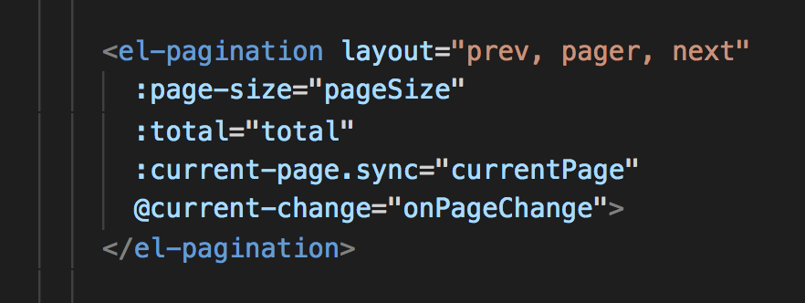
El-pagination
https://element.eleme.io/#/en-US/component/pagination#pagination
페이지 화살표
페이지 사이즈
총 로우
페이지 체인지 이벤트
현재 페이지

Slide 6
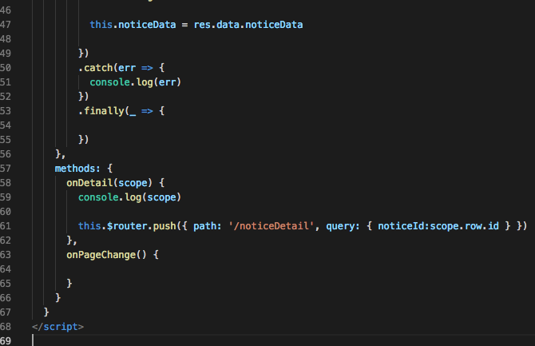
페이지가 변경
되었을 때
재 요청을 위한
메소드

Slide 7
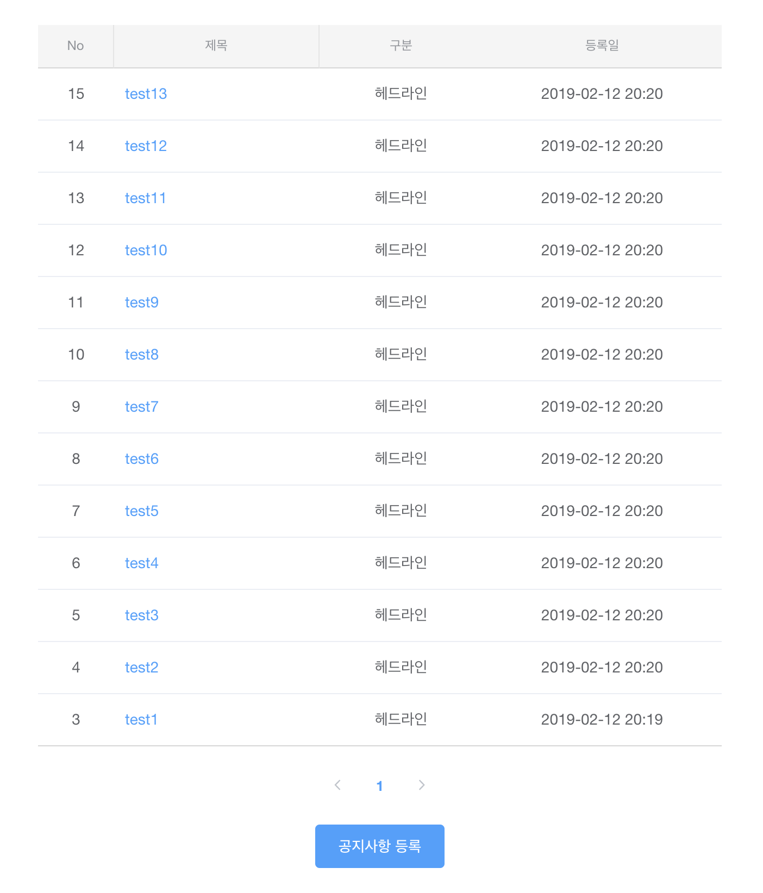
결과화면

Slide 8
자 이제 페이지 네이션을 이용해 나눠보겠습니다

Slide 9
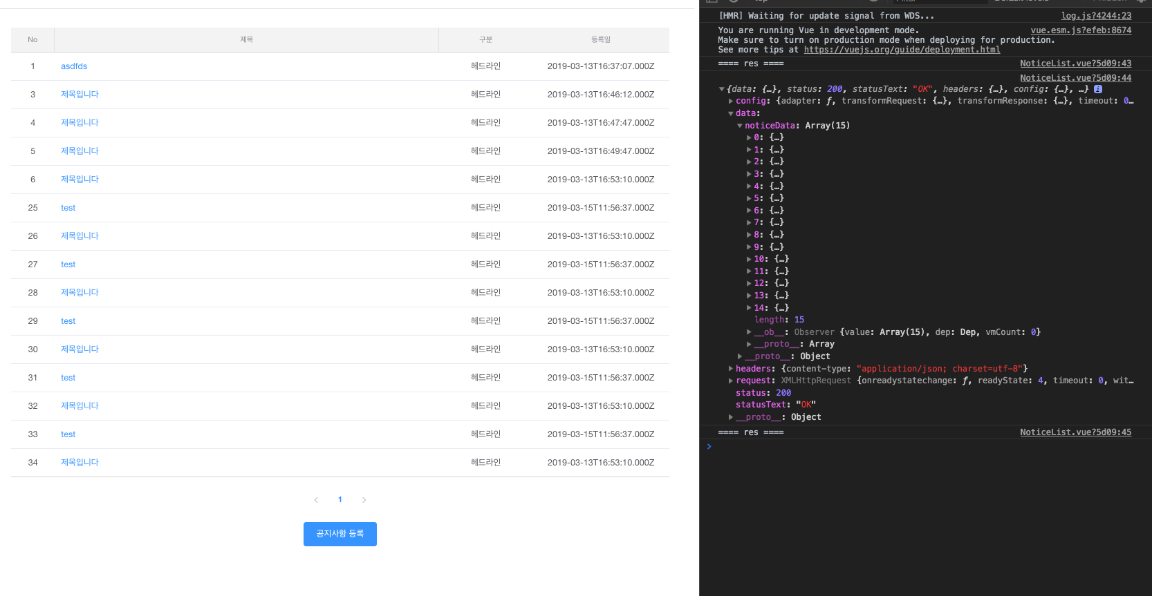
페이징이 가능하도록 11개이상 게시물을 만들고 콘솔확인

Slide 10
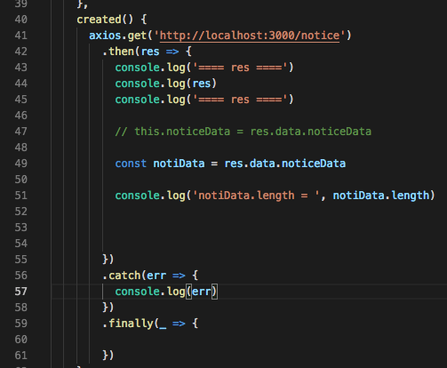
우선 토탈사이즈를 구해보겠습니다

Slide 11
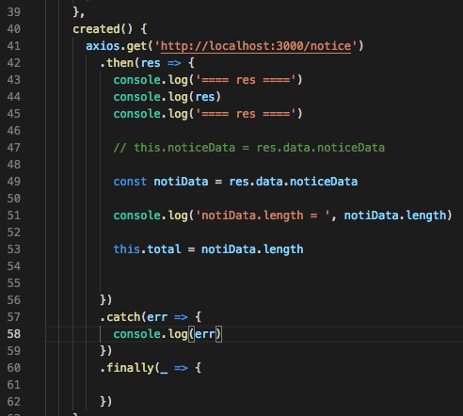
데이터를 확인하셨으면 total에 넣는다

Slide 12
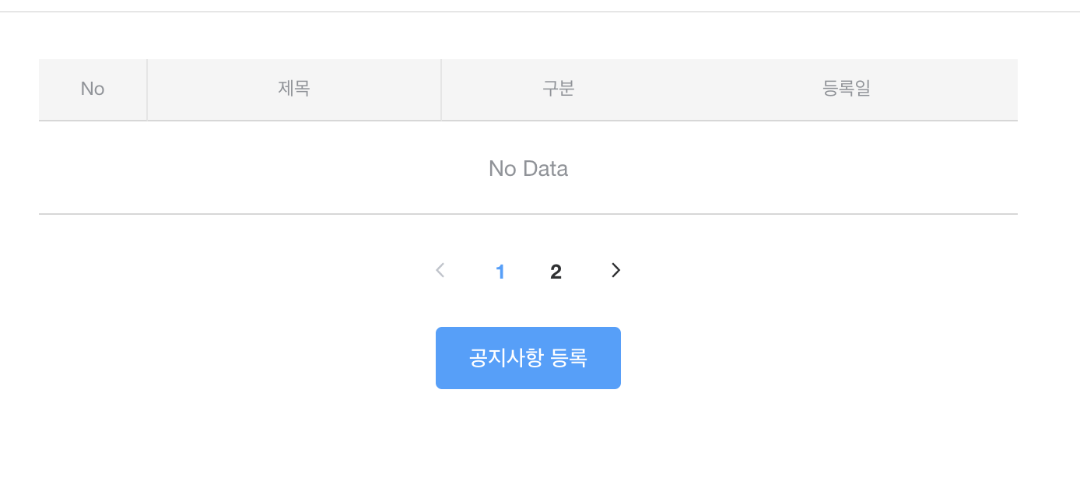
this.total= 13 // pageSize = 10 이기떄문에 2페이지가 생성

Slide 13
페이지 토탈 사이즈를 구했으니까 무엇을 해야할까요?

Slide 14
1페이지에는 1-10,
2페이지는 21-30,
3페이지는 31-40
…

Slide 15
현재 페이지(currentPage)를 기준으로 * 페이지사이즈(pageSize)
1 * 10 = 10 ( 현재 페이지의 마지막 로우 )
그리고 현재페이지의 로우는
현재 페이지의 마지막 로우 – 페이지사이즈(pageSize)

Slide 16
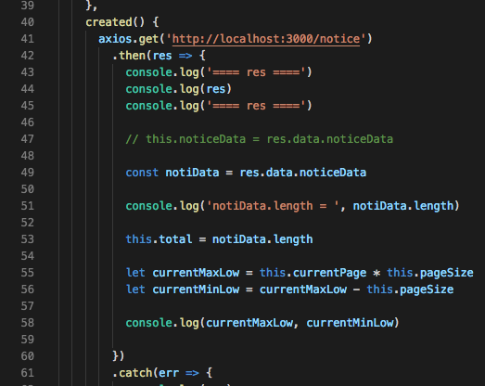
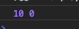
생각한대로 계산해서 찍어봅시다

Slide 17
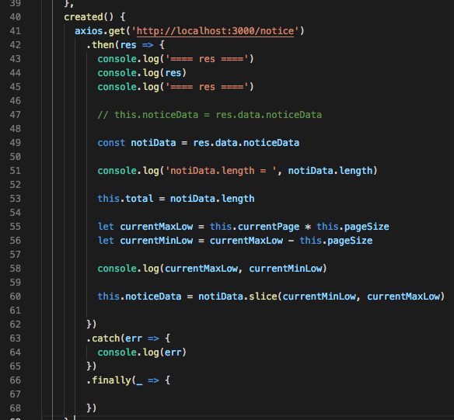
이제 그 정보를 가지고 잘라서 폼에 입력해주면 된다.

Slide 18
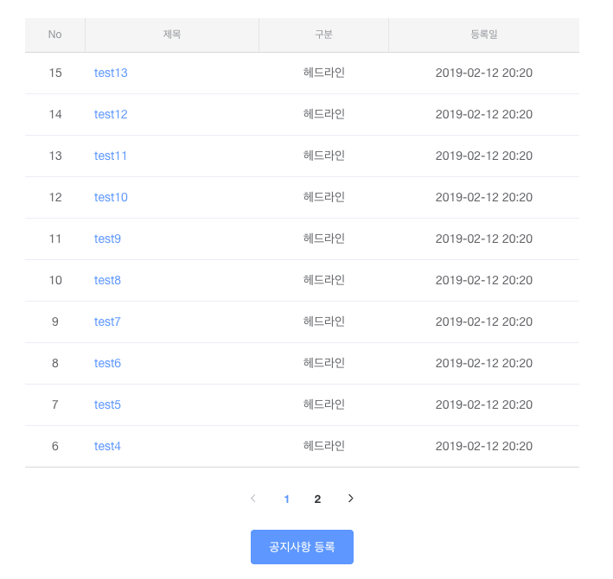
화면확인
아직 작동하지 않는다

Slide 19
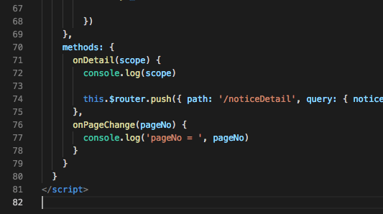
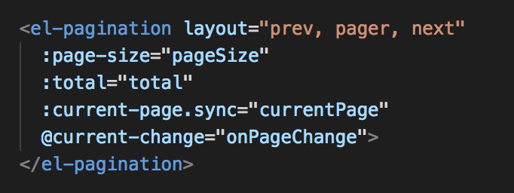
처음에 만들었던 onPageChange는 페이지가 변경되면 실행된다

Slide 20
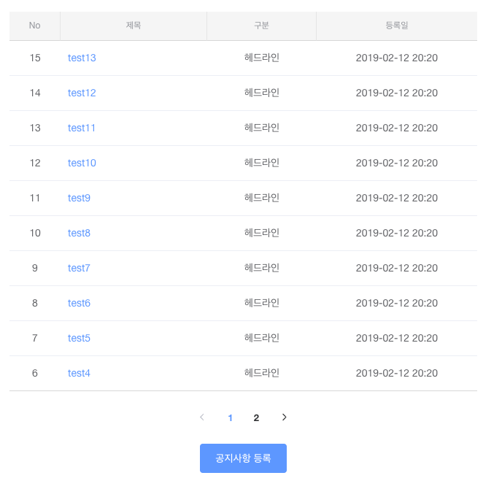
페이지 넘버를 찍어보자

Slide 21
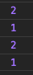
페이지 넘버가 찍힌다
즉 이 넘버를 가지고 서버에 데이터를 재 요청 작업을 하면 된다

Slide 22
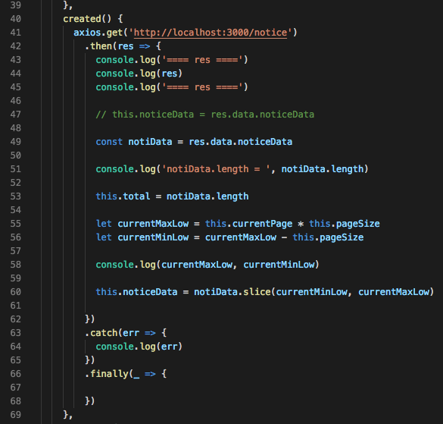
Axios 요청을 하면 된다 하지만 소스가 너무 길어진다

Slide 23
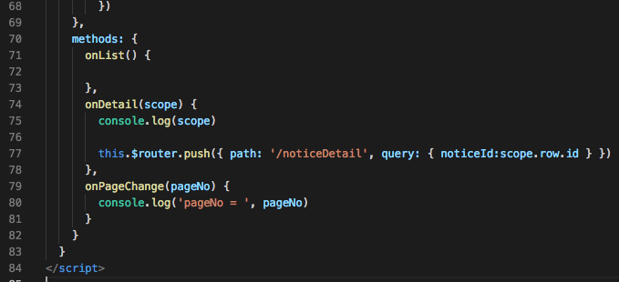
onList 메소드를 하나 만듭니다

Slide 24
통신요청 하는 부분을 잘라낸다

Slide 25
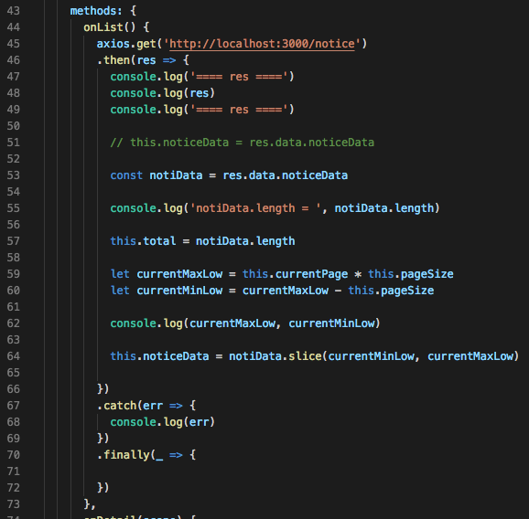
onList 안에 그대로 붙여넣기

Slide 26
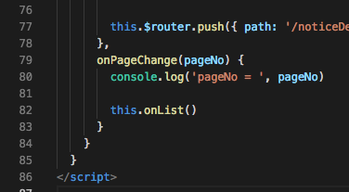
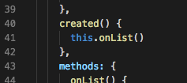
created () 와 onPageChange에 onList()를 요청한다

Slide 27
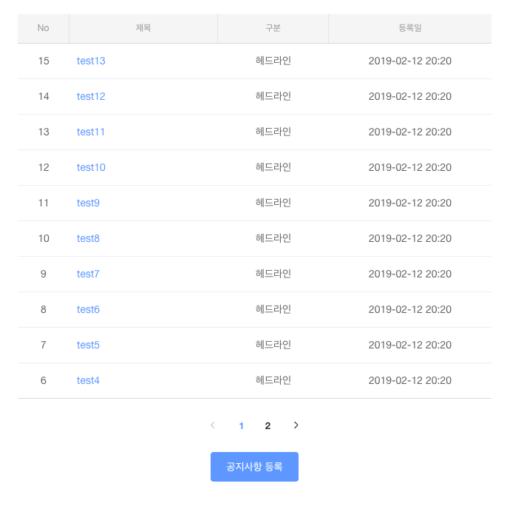
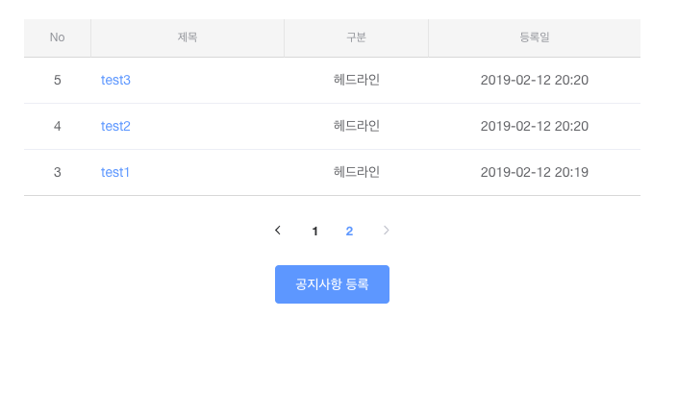

Slide 28
로그인을 이어서 하겠습니다

Slide 29
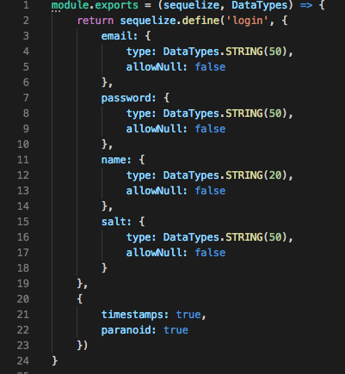
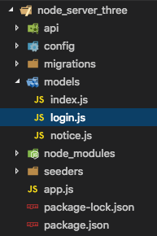
Notice를 그대로 복사해서 필요한 부분만 수정해 줍니다

Slide 30
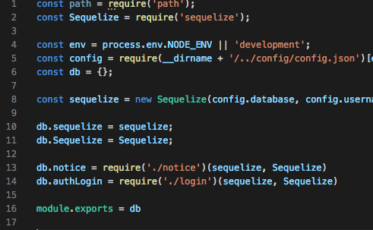
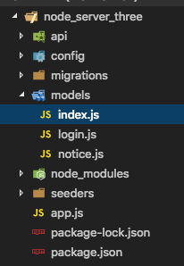

Slide 31
저장하면 logins라는 테이블이 정상적으로 만들어졌습니다.
하이디를 열고 확인해주세요

Slide 32
하이디를 열어서 더미데이터 하나를 넣어주세요

Slide 33
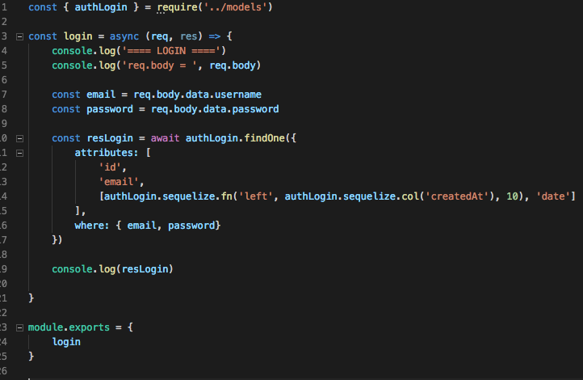
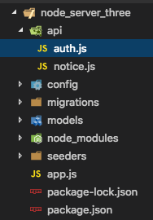

Slide 34
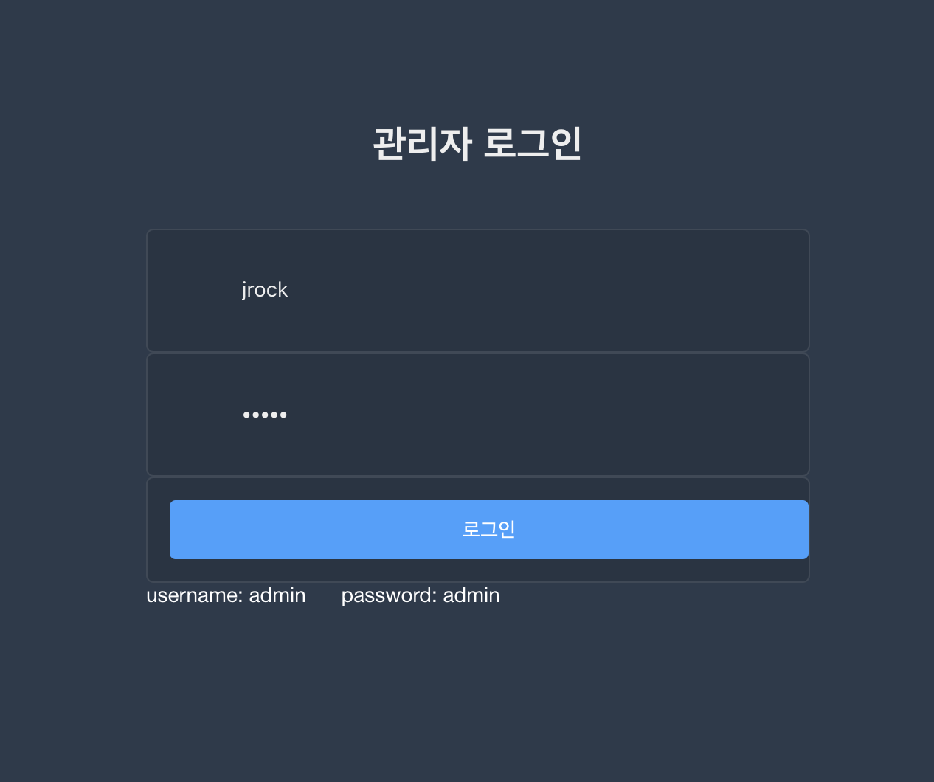
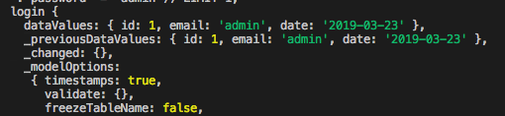

Slide 35
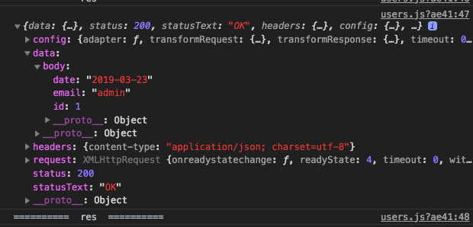
NODE.JS CONSOLE.LOG
VUES.JS
CONSOLE.LOG

Slide 36
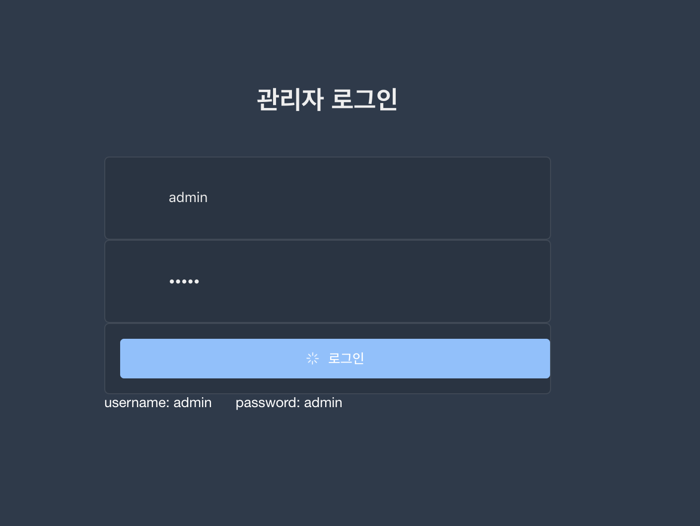

Slide 37
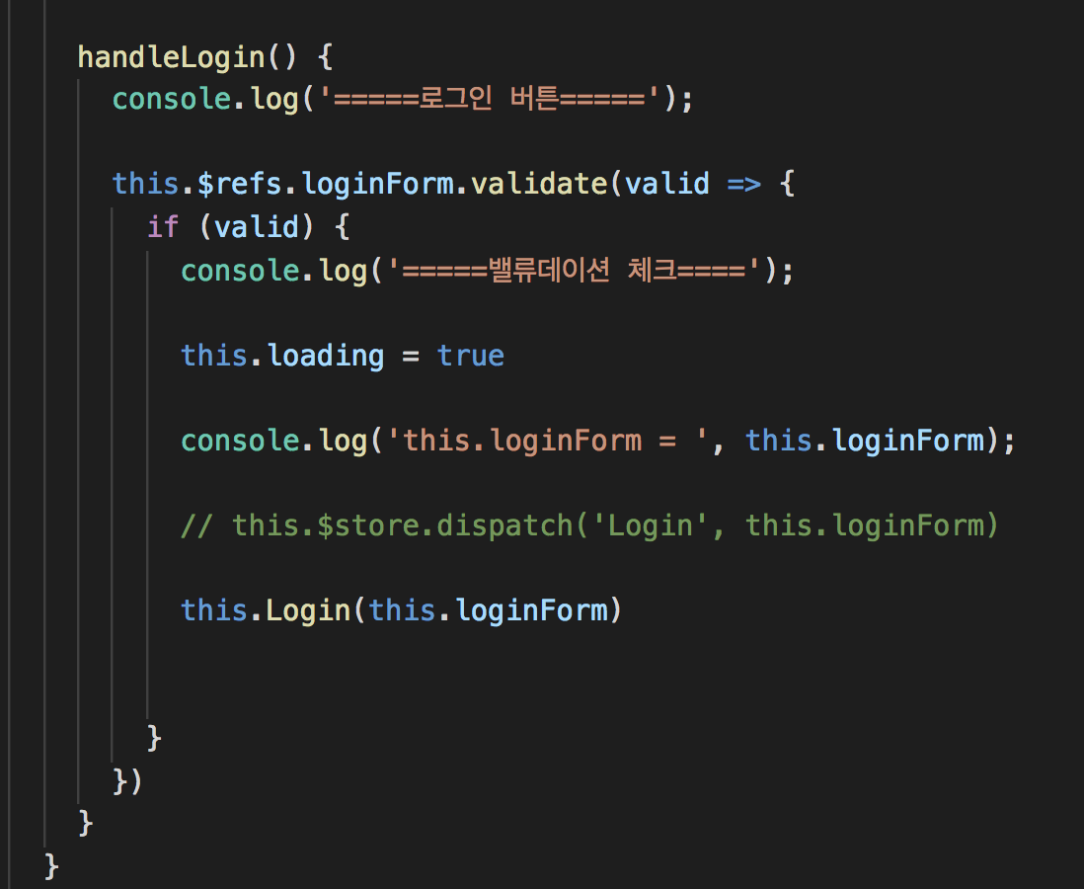
Loading이 true로 되어있어 계속 로딩중이다 통신이 끝나면 false로 바꿔준다

Slide 38
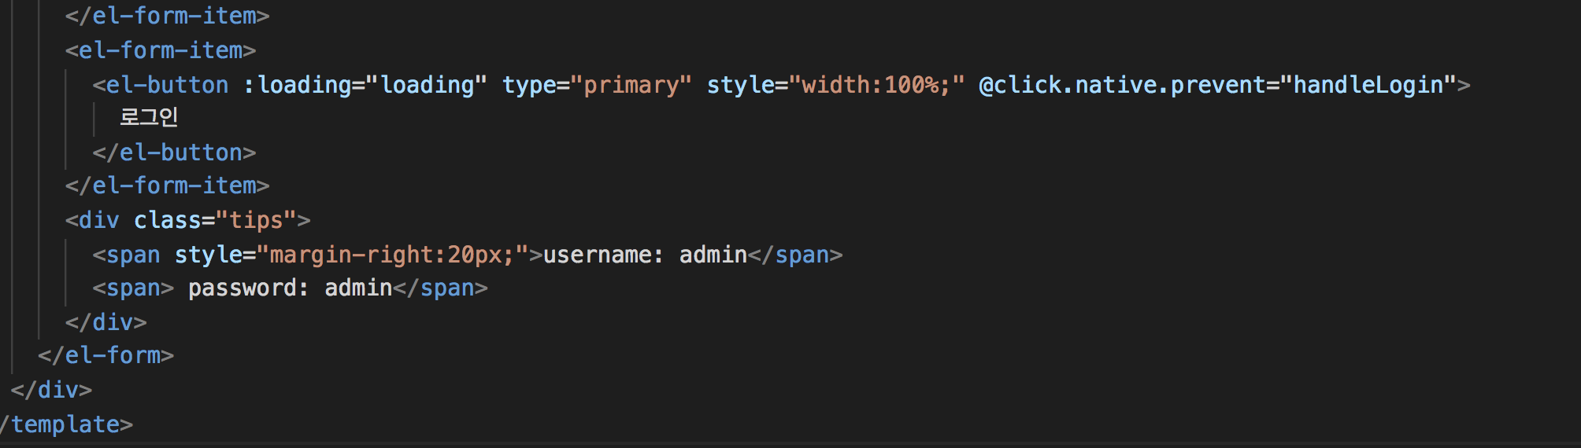

Slide 39
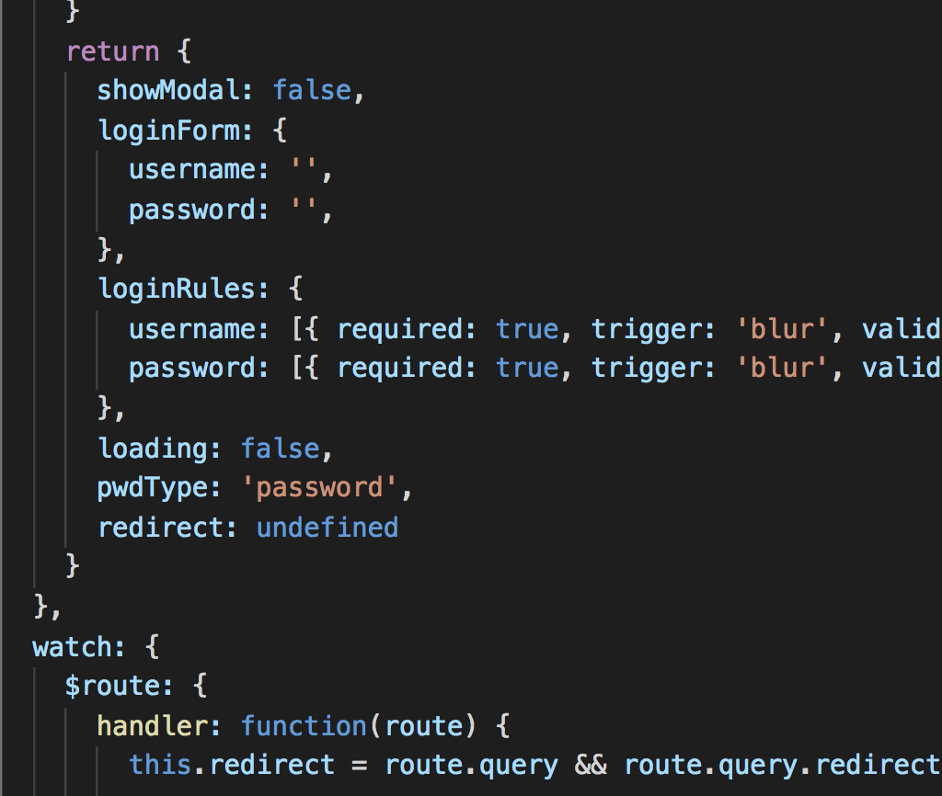

Slide 40
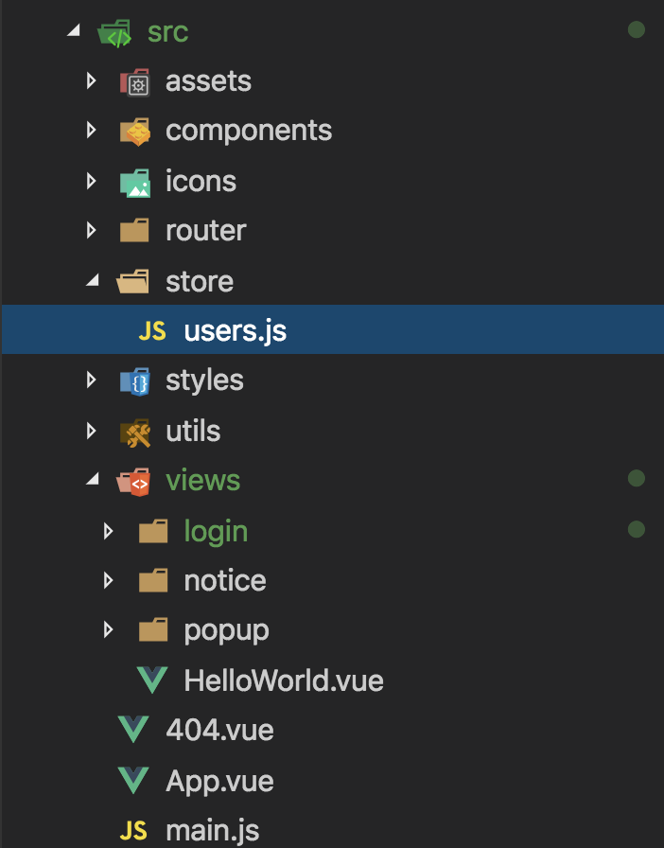
다시 뷰엑스(store)로 돌아옵니다

Slide 41
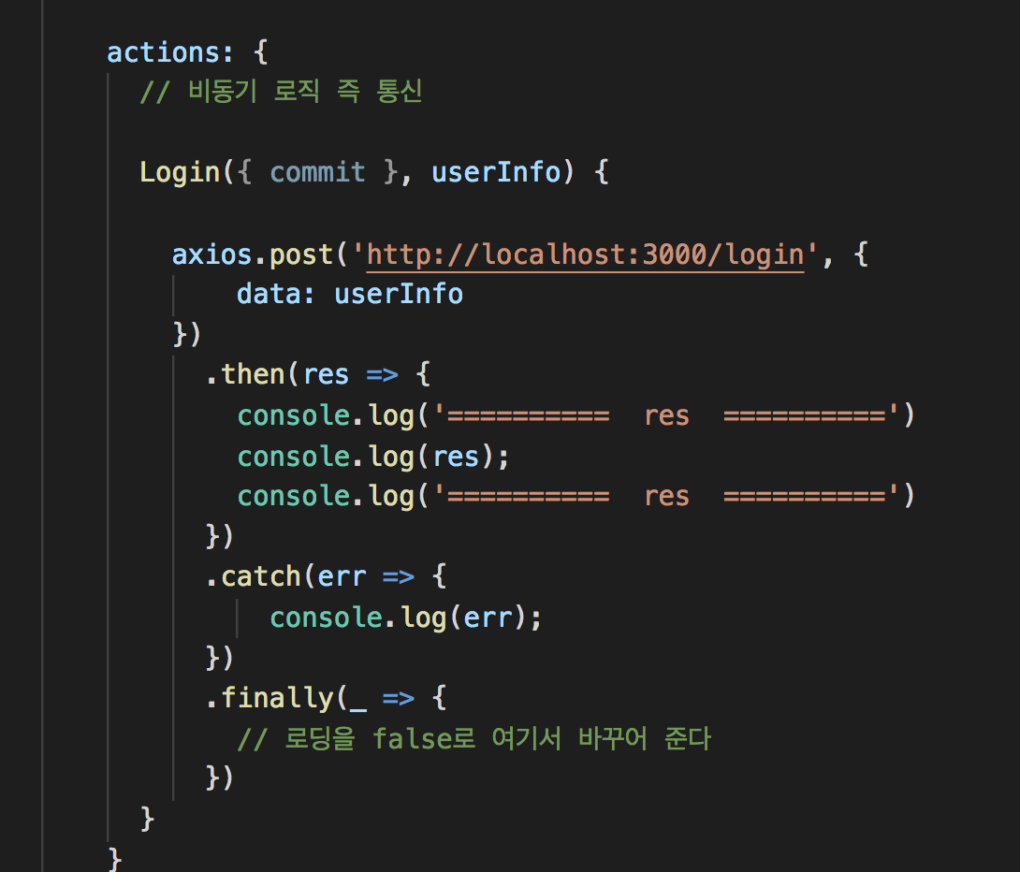

Slide 42
그런데 통신하는 곳은 vuex 이고
로딩하는 곳은 login.vue이다
Vuex를 사용해봅니다

Slide 43
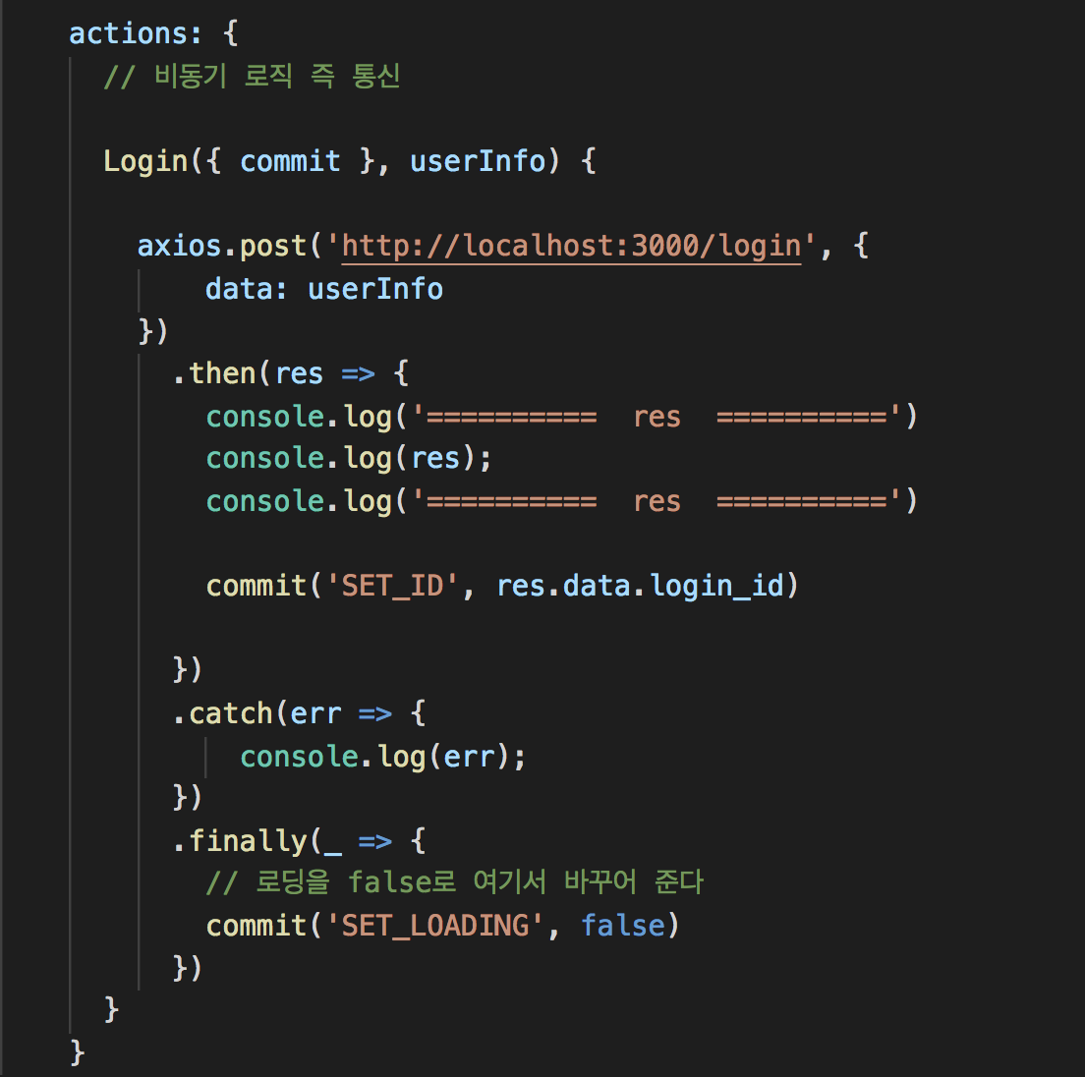
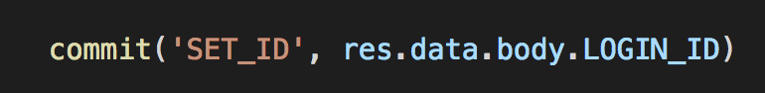
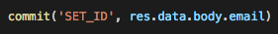
commit 은
vuex의
mutations를
부르는 명령어다

Slide 44
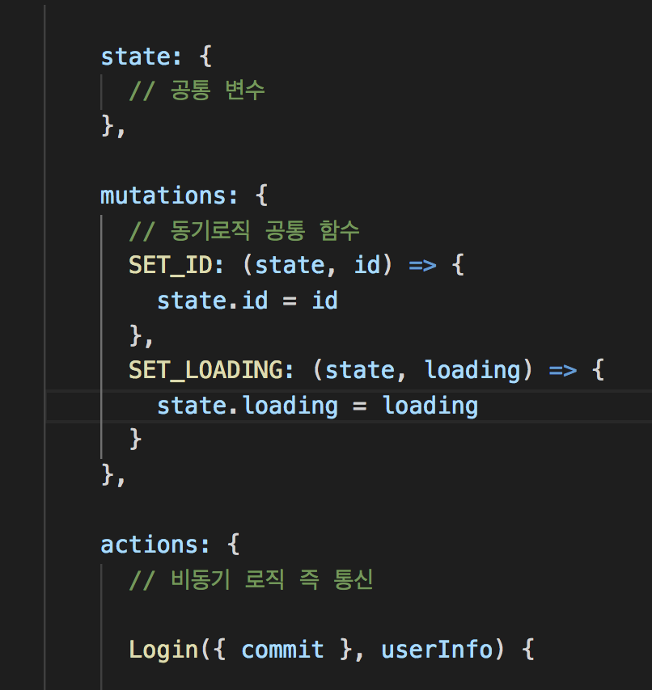
Mutations에도 SET_ID, SET_LOADING을 등록해주어야한다

Slide 46
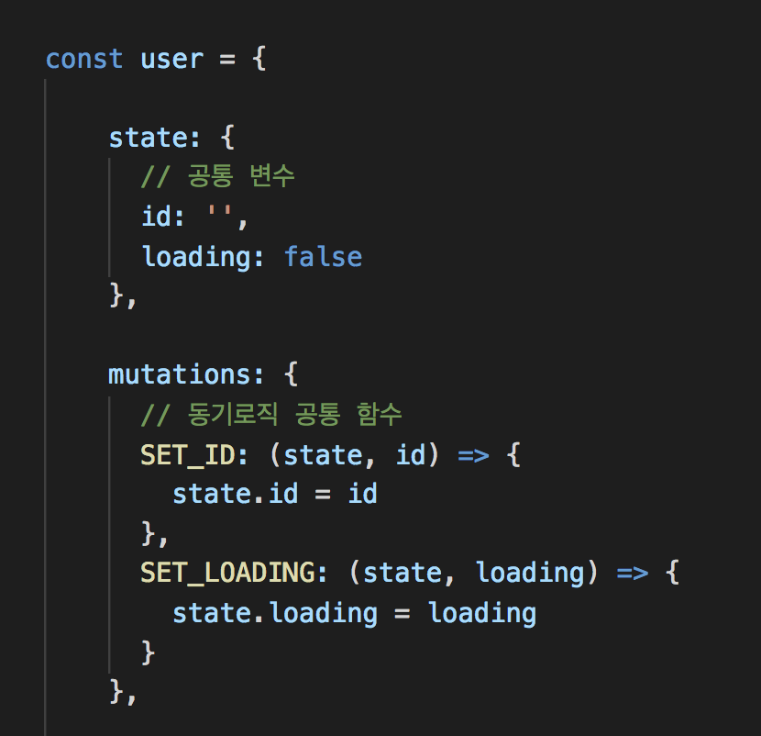

Slide 47
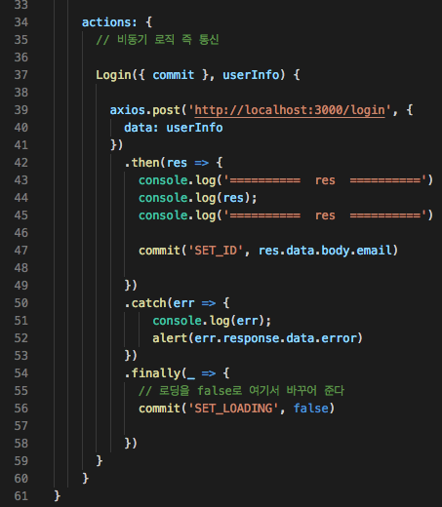

Slide 48
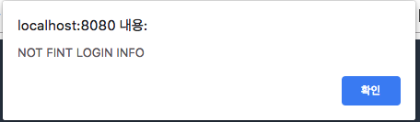

Slide 49
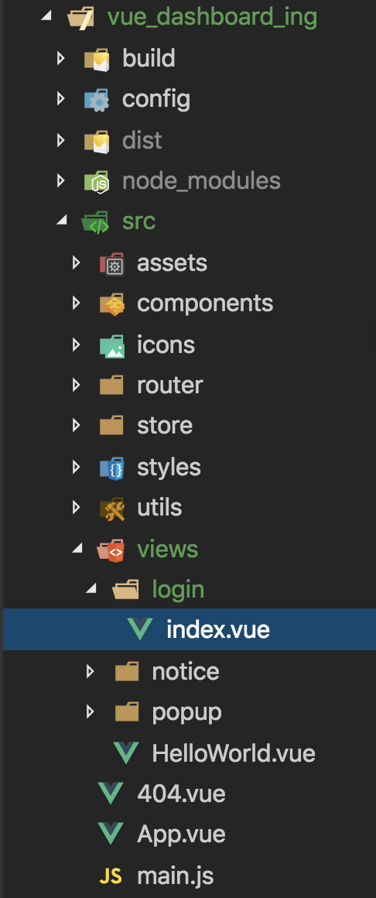
이제 로그인 뷰 에서 vuex 상태를
가져와보도록 하겠습니다

Slide 50
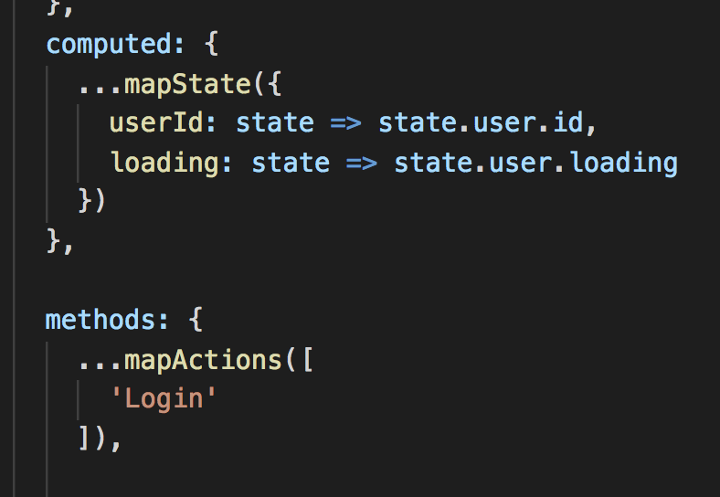
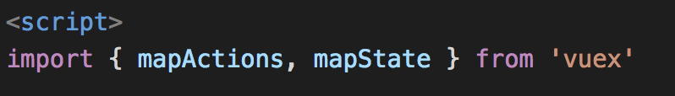
메소드 한칸위에 computed에 추가
…mapState 추가
Import에 mapState 추가

Slide 51

handleLogin 밑에
Mounted 훅에
Log를 찍어보겠습니다

Slide 52


Slide 53

로딩이 적용되는지
확인해 보겠습니다

Slide 54


Slide 55
상태값 변경은 mutations를 사용합니다.

Slide 56

기존에 actions에서
Mutations에 다가갈 때
Commit을 사용했습니다

Slide 57

똑같은 방법으로 다가갑니다
commit

Slide 58

헬퍼를 이용해보겠습니다.

Slide 59



Slide 60


Slide 63

Watch에 userId를 바라보게 합니다.

Slide 64


Slide 65
userId 즉 vuex에 등록된 id를 바라보고
있다가 변경되면 실행됩니다

Slide 66

아이디가 있다는 뜻은 로그인이 성공되었다는 것 입니다. ‘/’로 보내줍니다

Slide 67


Slide 68

이번엔 간단하게 computed를 사용해보겠습니다

Slide 69

Span 태그하나 추가해주세요

Slide 70


Slide 71

Watch 주석을 해제하던
Computed에
푸쉬를 추가하세요
결과는 똑같습니다

Slide 72
세션을 이용하지 않고 로그인이 되어 있지 않으면 자동으로
로그인으로 팅겨내어 보겠습니다.

Slide 73
보통은 쿠키에 토큰정보를 저장합니다.
하지만 저희는 토큰을 사용하지 않았기 때문에
임시적으로 userId를 넣겠습니다

Slide 74
VUE 서버를 잠깐 내리시고 터미널에서
npm install --save js-cookie
를 입력해서 다운받아줍니다
그다음 다시 npm run dev를 해주세요

Slide 75
다시 뷰엑스(store)로 돌아옵니다

Slide 76


상단에 import 하고
쿠키를 셋팅해준다
지속시간 한시간

Slide 77


Slide 78



Slide 79

화면은 아무 것도 뜨지 않는다

Slide 80

이벤트가드를 사용하고 무조건 next() 해주어야 다음 로직이 실행된다

Slide 81

next() 한 결과

Slide 82


Slide 83


Slide 84

무한루프가 돈다

Slide 85

결국에는 사이즈 에러

Slide 86


Slide 87


1. 로그인 한 상태에서 login path 접근
2. 로그인이 완료되지 않은 상태에서 루트경로 접근

Slide 88

이전 경로를 기억하고 싶다면 리다이렉트를 주세요

Slide 89
로그아웃(cookie remove)

Slide 90


Logout 버튼에 logout 메서드하나 추가해주세요

Slide 91

추가한 logout 메서드에서 토큰을 지우고 리로드 합니다

Slide 92

로그아웃 버튼을 누르면

Slide 93

main.js에 전역으로 네비게이션 가드를 설정해 놓은 이유로 로그인으로 팅긴다

Slide 94
특정 라우터에서만 팅기게끔 만들기 위해서는
어떻게할까

Slide 95



Slide 96
첫번 째 방법으로
noticeList만 팅김

Slide 97



Slide 98

홈에서 로그아웃 버튼을 눌러봅니다

Slide 99
로그아웃이 되어 있는 상태에서 NOTICE 들어가봅니다

Slide 100

NoticeList만 팅기는 것을 확인할 수 있습니다

Slide 101


로그인이 되어있을 때 로그아웃을 없애고
로그아웃 상태일 떄는 로그인을 생기게 합니다

Slide 102

로그인이 되어있을 때 로그아웃을 없애고
로그아웃 상태일 떄는 로그인을 생기게 합니다

Slide 103
두번 째 방법으로
noticeList만 팅김

Slide 104


Slide 105



Slide 106
다시 테스트 해보세요

Slide 107






미묘하게 조금 씩 다릅니다
1.
2.
3.

Slide 108
팝업 컴포넌트 라우터 연결
팝업 컴포넌트 ( 자식 컴포넌트 설정 )
각종 디렉티브 바인딩
팝업 컴포넌트 props, emit
팝업 컴포넌트 VUEX 활용 리팩토링
이미지 등록 및 미리보기
FormData를 통한 이미지 서버로 보내기
서버에서 이미지 처리
이미지 데이터베이스 저장, URL처리

Slide 109
Popup 파일을 드렸습니다. Notice처럼 sidebar 및 라우터에 PopupRegister만 추가해주세요 (PopupModal 는 라우터에 아직 추가하지마세요)

Slide 110


Popup 라우터추가

Slide 111



Slide 112


팝업 또한 사이드바에 추가해주세요

Slide 113


Slide 114




Slide 115


Slide 116


Slide 117


Slide 118
상황에 따라 disabled, v-show를 사용해 보겠습니다
팝업구분이 이용동의이면 이미지 업로드 disabled
팝업구분이 이용동의이면 대체텍스트 사용
바로가기 사용일 시 인풋박스 enabled

Slide 119


Slide 120


Slide 121

이용동의일 때 disabled

Slide 122


Slide 123

이용동의일 때 v-show

Slide 124



Slide 125
v-show 와 v-if의 차이??

Slide 126

v-show
돔에 생성이 되어 있다

Slide 127

v-if
돔에 생성이 안되어 있다

Slide 128
3번 사용여부에 따라 input 박스 disabled는 직접해보세요

Slide 129

클래스를 바인딩 시켜보겠습니다

Slide 130

데이터에 classChk 를 초기값으로 false로 만들어주세요

Slide 131

클래스 제어를 위해 버튼하나를 추가해주세요

Slide 132

하단부에 .ex2 클래스에
스타일을 하나 추가해주세요

Slide 133

클래스를 이처럼 바인딩 시켜주세요

Slide 134


Slide 135


Slide 136


메소드로도 제어가 가능합니다

